Slide 1

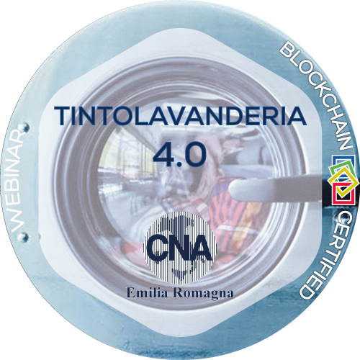


L’evoluzione digitale delle tintolavanderie nella «Transizione 4.0»: opportunità e benefici
Webinar «L’evoluzione digitale delle tintolavanderie nella «Transizione 4.0»: opportunità e benefici» del 25/03/2021

Slide 2

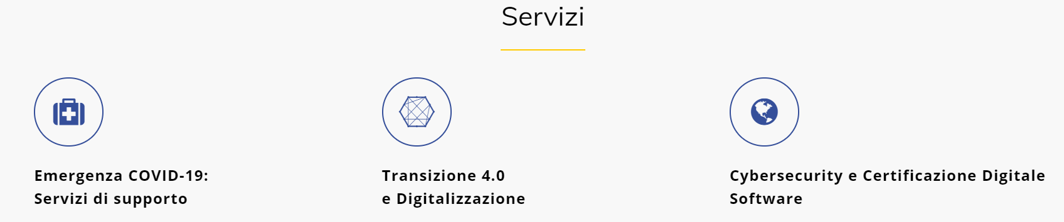


IQC – chi siamo
PMI innovativa che sostiene le Imprese ad esprimere al meglio il proprio «valore» rendendo tracciabile, rappresentabile e certificabile digitalmente le performance di sistemi, processi, prodotti e competenze delle persone.
Webinar «L’evoluzione digitale delle tintolavanderie nella «Transizione 4.0»: opportunità e benefici» del 25/03/2021

Slide 3
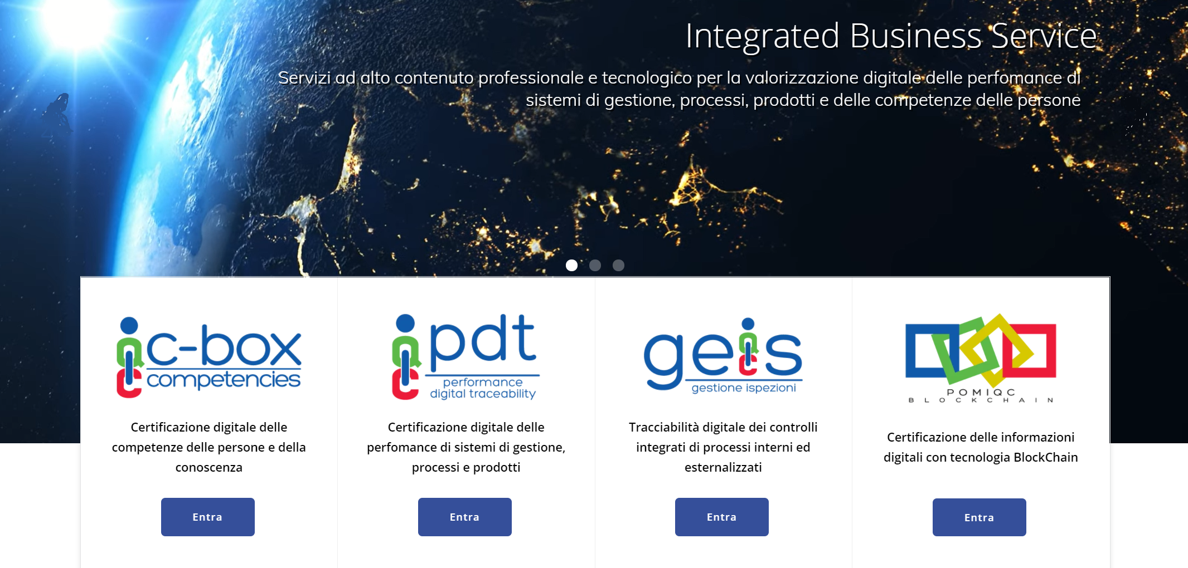
IQC – chi siamo
Sviluppiamo soluzioni nate da progetti e iniziative maturate con il coinvolgimento di imprese e soggetti portatori di interessi di comunità allargate (Associazioni, Filiere, Università, Centri di Ricerca, etc.)
Webinar «L’evoluzione digitale delle tintolavanderie nella «Transizione 4.0»: opportunità e benefici» del 25/03/2021

Slide 4
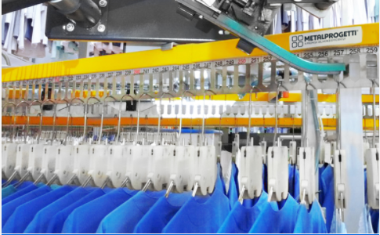
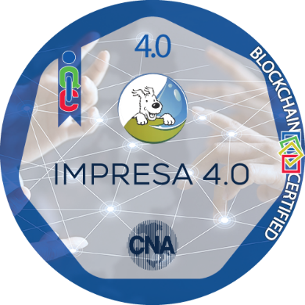
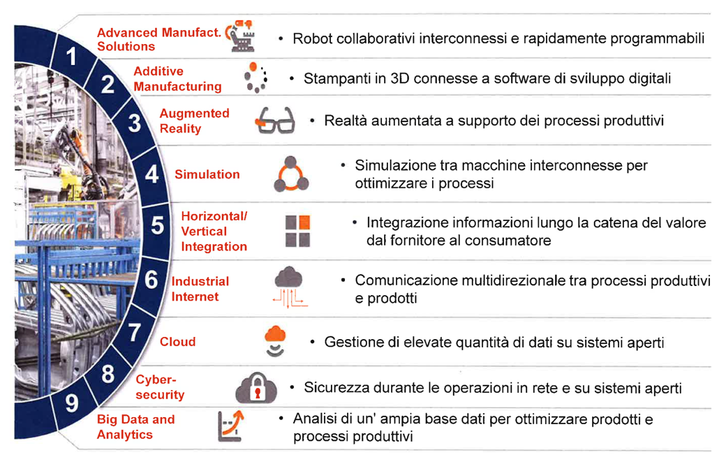
La Certificazione Digitale PDT® nella Transizione 4.0
Obiettivi principali
Valorizzare il bene e la sua eventuale integrazione in progetti di innovazione digitale dei processi del cliente
Trasferire adeguate competenze necessarie al corretto utilizzo del bene (Academy e Training Center)
Agevolare il processo di vendita e l’accesso da parte del cliente a formule di sostegno e incentivi (credito d’Imposta)
Fidelizzare il cliente anche attraverso i servizi di supporto (pay per use, assistenza, manutenzione predittiva, etc.)
FABBRICANTE
Obiettivi principali
Agevolare la R&S e ITD, attraverso l’introduzione di beni e tecnologie abilitanti
Accrescere le Competenze tecniche e digitali
Accedere in maniera agevole alle leve incentivanti previste
Comunicare al mercato le risultanze agevolando processi di integrazione 4.0 nelle filiere di interesse
IMPRESA
Webinar «L’evoluzione digitale delle tintolavanderie nella «Transizione 4.0»: opportunità e benefici» del 25/03/2021

Slide 5
Programma
Introduzione al tema delle tecnologie abilitanti del paradigma 4.0
Evoluzione digitale di beni strumentali e processi
Casi pratici
Opportunità e vantaggi economici del Piano Nazionale Transizione 4.0
Percorso di Qualifica della Tintolavanderia 4.0
Webinar «L’evoluzione digitale delle tintolavanderie nella «Transizione 4.0»: opportunità e benefici» del 25/03/2021

Slide 6
La diffusione di nuove tecnologie, digitali e non, sta attuando una profonda trasformazione nelle imprese.
Il settore delle tintolavanderie, sin dalla sua nascita, è abituato a grandi trasformazioni; processi che prima si basavano sulla forza fisica adesso sono meno gravosi grazie a nuove macchine.
Oggi, le tintolavanderie possono contare su macchine e soluzioni software che consentono di gestire e scambiare dati e informazioni con i sistemi interni (addetti e clienti) per una migliore tracciabilità dei capi, delle risorse e delle lavorazioni, portando ad una maggiore efficienza e produttività.
Webinar «L’evoluzione digitale delle tintolavanderie nella «Transizione 4.0»: opportunità e benefici» del 25/03/2021

Slide 7

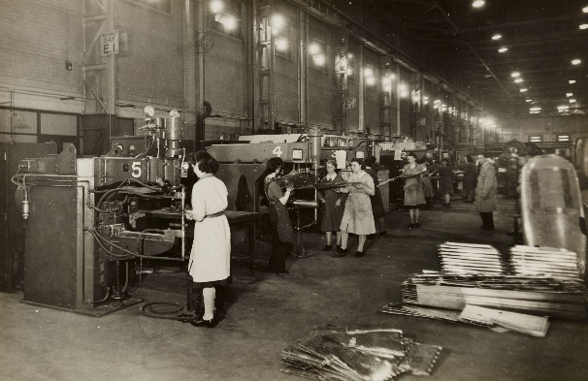
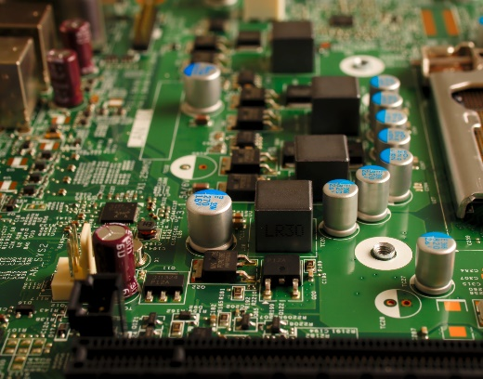
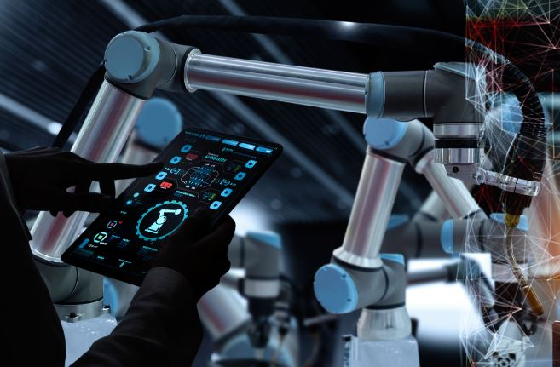
1° Rivoluzione Industriale
Introduzione di strumenti meccanici
2° Rivoluzione Industriale
Organizzazione del lavoro
Produzione di massa
Utilizzo dell’energia elettrica
3° Rivoluzione Industriale
Produzione automatizzata
Computer e sistemi IT
4° Rivoluzione Industriale
Nuove tecnologie digitali
Internet
Prodotti e processi interconnessi
Big Data
1780
1870
1970
Oggi
Webinar «L’evoluzione digitale delle tintolavanderie nella «Transizione 4.0»: opportunità e benefici» del 25/03/2021

Slide 8
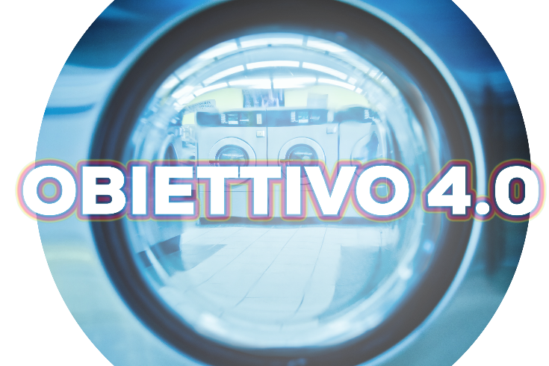
Impresa 4.0
L’impresa 4.0 rappresenta il modello a cui tendere.
La realizzazione e la crescita di un’Impresa Intelligente passano attraverso l’introduzione di nuove tecnologie, chiamate Tecnologie abilitanti (es. soluzioni Iot, robot, macchine automatiche) con l’obiettivo di creare una produzione sempre più automatizzata e interconnessa.
Webinar «L’evoluzione digitale delle tintolavanderie nella «Transizione 4.0»: opportunità e benefici» del 25/03/2021

Slide 9
Le tecnologie abilitanti
Le tecnologie abilitanti da introdurre in azienda sono diverse, e sono sintetizzabili in 3 macro aree:
Tecnologie per la raccolta e l’analisi continua dei Big Data
Robotica e automazione avanzata
Tecnologie per la connettività spinta
Webinar «L’evoluzione digitale delle tintolavanderie nella «Transizione 4.0»: opportunità e benefici» del 25/03/2021

Slide 10

Integrazione Orizzontale/Verticale
Integrazione verticale: riguarda la comunicazione e condivisione di informazioni tra tutti i livelli presenti in azienda in maniera trasversale rispetto alla sua struttura gerarchica
Integrazione orizzontale: riguarda i processi produttivi, in cui più macchinari sono in grado di comunicare tra di loro. L’integrazione può avvenire anche con elementi esterni all’azienda fornitori/clienti
Webinar «L’evoluzione digitale delle tintolavanderie nella «Transizione 4.0»: opportunità e benefici» del 25/03/2021

Slide 11

Il ruolo del Cliente
Il modello Impresa 4.0 permette di rispondere tempestivamente ai cambiamenti della domanda. La grande quantità di dati e informazioni circa le abitudini dei clienti contribuiscono alla progettazione di un servizio in linea con le esigenze e le abitudini dell’utilizzatore.
Si instaura una connessione tra cliente e azienda che porta benefici a entrambi
Webinar «L’evoluzione digitale delle tintolavanderie nella «Transizione 4.0»: opportunità e benefici» del 25/03/2021

Slide 12
Vantaggi
Flessibilità: la possibilità di adattarsi velocemente ai cambiamenti mantenendo bassi i costi
Velocità: la tecnologia riduce il tempo, dalla fase di accettazione fino alla consegna del capo
Produttività: la tecnologia porta a un aumento della produttività
Integrazione: ottimizzazione della comunicazione interna ed esterna
Sicurezza: agile interazione uomo-macchina con conseguente riduzione degli errori, degli infortuni
Sostenibilità: riduzione dei consumi energetici e dell’uso di materie prime, delle emissioni.
Innovazione: migliorare i processi grazie alla tecnologia
Webinar «L’evoluzione digitale delle tintolavanderie nella «Transizione 4.0»: opportunità e benefici» del 25/03/2021

Slide 13

L’evoluzione digitale di beni strumentali e processi
Come si sono evoluti nel tempo i beni strumentali del settore delle lavanderie?
In che modo l’azienda affronta la necessità di gestire i processi che interessano macchine sempre più automatizzate e digitali?
Webinar «L’evoluzione digitale delle tintolavanderie nella «Transizione 4.0»: opportunità e benefici» del 25/03/2021

Slide 14







Alcuni esempi di beni strumentali
Lavatrice
Magazzino automatico capi appesi
Stiratrice
Etichettatrice
Smistatrice
Software
Webinar «L’evoluzione digitale delle tintolavanderie nella «Transizione 4.0»: opportunità e benefici» del 25/03/2021

Slide 15

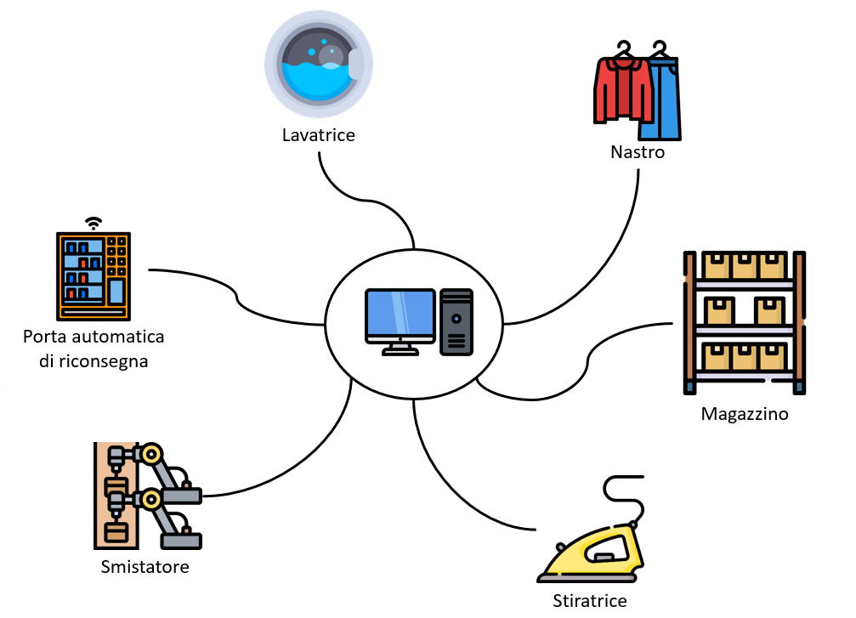





LAUNDRY
La lavanderia 4.0 può contare su:
Macchinari 4.0
Nuove idee
Processi digitalizzati
Interconnessione tra tutti gli elementi
Webinar «L’evoluzione digitale delle tintolavanderie nella «Transizione 4.0»: opportunità e benefici» del 25/03/2021

Slide 16













L’importanza di un Software di gestione
Cruscotto
Gestione delle operazioni di vendita
- Clienti
- Cassa
- Ordini
- Spedizioni
- News e promozioni
Clienti
Carta Cliente
Operazioni
Statistiche di lavorazione
Macchine
App
Articoli
Cassa
Lavatrice
Stiratrice
Gestione interna delle fasi di lavorazione
Help Desk
Promozioni
Magazzino
Smistatore
Webinar «L’evoluzione digitale delle tintolavanderie nella «Transizione 4.0»: opportunità e benefici» del 25/03/2021

Slide 17


Data Protection e Cyber Security
E’ necessario per le aziende adottare misure atte a proteggere informazioni sensibili, dati, reti e sistemi di loro proprietà.
La creazione di un sistema di gestione della Privacy, Data Protection e Cyber Security è un aspetto imprescindibile per le aziende che vogliono proteggere il proprio patrimonio di dati e fornire sicurezza al cliente.
E’ consigliato acquisire un’adeguata consapevolezza aziendale su potenziali rischi di violazione e perdita di dati, e trasferire al personale addetto, attraverso specifica formazione, le best practice per ridurre il rischio di violazione e cybercrime.
Webinar «L’evoluzione digitale delle tintolavanderie nella «Transizione 4.0»: opportunità e benefici» del 25/03/2021

Slide 18


Alcuni esempi….
Una lavanderia Self-service ha deciso di digitalizzare il suo servizio. I clienti possono prenotare una lavatrice o un’asciugatrice direttamente dall’app. La connessione tra i diversi elementi contribuisce a creare un servizio rapido ed efficace che si traduce in un risparmio di tempo per il cliente.
Webinar «L’evoluzione digitale delle tintolavanderie nella «Transizione 4.0»: opportunità e benefici» del 25/03/2021

Slide 19

Lavanderia La Milù - Un passo verso il futuro
La Milù ha deciso di intraprendere un percorso di trasformazione tecnologica e digitale 4.0 introducendo nuove tecnologie abilitanti, digitalizzando i processi, e distinguendosi sul mercato per:
Qualità
Prezzo
Velocità
Attraverso il Software di gestione, gli addetti sono in grado di monitorare le diverse fasi di lavorazione, l’azienda può gestire in maniera efficiente il suo business, e il cliente può verificare lo stato d’avanzamento del servizio richiesto. Attraverso le diverse tecnologie abilitanti, la connessione tra il Sistema azienda e il cliente contribuisce alla creazione di maggior valore.
Webinar «L’evoluzione digitale delle tintolavanderie nella «Transizione 4.0»: opportunità e benefici» del 25/03/2021

Slide 20

Piano Nazionale Transizione 4.0
Il Piano Nazionale Transizione 4.0 è un piano di misure economiche pensate per attuare la trasformazione digitale del tessuto produttivo italiano avviata nel 2017.
Principali Novità per il biennio 2021-2022
Credito d’imposta fino al 50% a fronte di investimenti
Tempi di fruizione del beneficio ridotti
Webinar «L’evoluzione digitale delle tintolavanderie nella «Transizione 4.0»: opportunità e benefici» del 25/03/2021

Slide 21
Piano Nazionale Transizione 4.0
A cosa serve?
E’ un consistente piano di incentivi per le imprese che vogliono investire nella trasformazione tecnologica e digitale della propria azienda
A chi si rivolge?
Tutte le imprese residenti nel territorio italiano
Quali sono i vantaggi?
Ottenimento di un credito d’imposta che abbatte significativamente il costo dell’investimento
Come si accede?
E’ necessario produrre una documentazione tecnica, descrittiva dell’investimento secondo le indicazioni previste dalla legge.
Webinar «L’evoluzione digitale delle tintolavanderie nella «Transizione 4.0»: opportunità e benefici» del 25/03/2021

Slide 22
Aree Tematiche
Investimenti in Beni Materiali 4.0
Investimenti in Beni Immateriali 4.0
Investimenti in beni NON 4.0
Credito Formazione 4.0
Ricerca & Sviluppo
Innovazione Tecnologica
Innovazione Green e Digitale
Design e Innovazione estetica
Webinar «L’evoluzione digitale delle tintolavanderie nella «Transizione 4.0»: opportunità e benefici» del 25/03/2021

Slide 23
Beni Materiali 4.0
Beni Materiali dell’allegato A della Legge 11 Dicembre 2016 n.232
Possiamo raggrupparli in 3 categorie:
Beni strumentali il cui funzionamento è controllato da sistemi computerizzati o gestito tramite opportuni sensori e azionamenti (es. macchine per il confezionamento e l’imballaggio)
Sistemi per l’assicurazione della qualità e della sostenibilità (es. sistemi di dosaggio)
Dispositivi per l’interazione uomo macchina e per il miglioramento dell’ergonomia e della sicurezza sul posto di lavoro in logica 4.0 (es. stiratrice)
In questo gruppo è compreso l’ammodernamento di macchine già esistenti – Attività di revamping.
Webinar «L’evoluzione digitale delle tintolavanderie nella «Transizione 4.0»: opportunità e benefici» del 25/03/2021

Slide 24
5 Criteri obbligatori
Controllo per mezzo di CNC (Computer Numerical Control) e/o PLC (Programmable Logic Controller)
Interconnessione ai sistemi informatici di fabbrica con caricamento da remoto di istruzioni e/o part program
Integrazione automatizzata con il sistema logistico della fabbrica o con la rete di fornitura e/o con altre macchine del ciclo produttivo
Interfacce tra uomo e macchina semplici e intuitive
Rispondenza ai più recenti parametri di sicurezza, salute e igiene del lavoro
Inoltre, le macchine sopracitate devono essere dotate di almeno due tra le seguenti caratteristiche per essere assimilabili o integrabili ai sistemi cyberfisici:
Monitoraggio continuo delle condizioni di lavoro e dei parametri di processo mediante opportuni set di sensori e adattività alle derive di processo
Caratteristiche di integrazione tra macchina fisica e/o impianto con la modellizzazione e/o la
simulazione del proprio comportamento nello svolgimento del processo (sistema cyberfisico)
3. Sistemi di telemanutenzione e/o telediagnosi e/o controllo in remoto
Webinar «L’evoluzione digitale delle tintolavanderie nella «Transizione 4.0»: opportunità e benefici» del 25/03/2021

Slide 25
Credito d’imposta per investimenti in Beni Materiali 4.0
50 % per gli investimenti effettuati nel 2021 e 40% per il 2022 per spese inferiori a 2,5 mln
30 % per gli investimenti effettuati nel 2021 e 20% per il 2022 per spese superiori a 2,5 mln e fino a 10 mln
10 % per gli investimenti effettuati nel 2021 e 2022 per spese superiori a 10 mln e fino a 20 mln
La fruizione del credito d’imposta è di 3 anni
Webinar «L’evoluzione digitale delle tintolavanderie nella «Transizione 4.0»: opportunità e benefici» del 25/03/2021

Slide 26
Aspetti fondamentali
Data dell’investimento
E’ fondamentale per la determinazione dell’aliquota del credito d’imposta;
per ottenere le aliquote del 2021 è necessario che:
Il relativo ordine risulti accettato dal venditore
Sia avvenuto il pagamento di acconti in misura pari al 20% del costo di acquisizione
Dal 16/11/2020 al 31/12/2021
Entrata in funzione del bene
E’ necessario che il bene entri in funzione entro il 30 Giugno 2022
Data di avvenuta interconnessione
E’ fondamentale in quanto a partire da questa si può beneficiare del credito d’imposta in compensazione
Webinar «L’evoluzione digitale delle tintolavanderie nella «Transizione 4.0»: opportunità e benefici» del 25/03/2021

Slide 27






Che cos’è l’interconnessione?
Un bene strumentale è interconnesso quando scambia informazioni con i sistemi interni (es. gestionale, sistemi di pianificazione, sistemi di progettazione, controllo da remoto) e/o esterni (es. clienti, fornitori, partner) per mezzo di specifiche documentate che sono i protocolli di comunicazione.
Webinar «L’evoluzione digitale delle tintolavanderie nella «Transizione 4.0»: opportunità e benefici» del 25/03/2021

Slide 28

Documentazione necessaria
Verifica dell’interconnessione
Relazione Tecnica (circolare 4/E del 30-03-2017)
Perizia asseverata per i beni il cui costo è superiore a €300.000
La perizia deve essere asseverata (non è necessario che sia giurata) e rilasciata da un ingegnere o da un perito industriale iscritti nei rispettivi albi professionali o da un ente di certificazione accreditato.
Webinar «L’evoluzione digitale delle tintolavanderie nella «Transizione 4.0»: opportunità e benefici» del 25/03/2021

Slide 29

Simulazione di un investimento
Supponiamo che nel 2021 l’azienda TorittoEasyWash decida di acquistare una Lavatrice industriale, e che la interconnetta al Sistema-azienda nello stesso anno.
Tipologia bene strumentale: | Lavatrice
Costo | 50.000,00 €
Aliquota del Credito d'imposta | 50%
Beneficio | 25.000,00 €
Tempi di fruizione del beneficio | 3 anni
1° Tranche nel 2021 | 8.333,33 €
2° Tranche nel 2022 | 8.333,33 €
3° Tranche nel 2023 | 8.333,33 €
Webinar «L’evoluzione digitale delle tintolavanderie nella «Transizione 4.0»: opportunità e benefici» del 25/03/2021

Slide 30
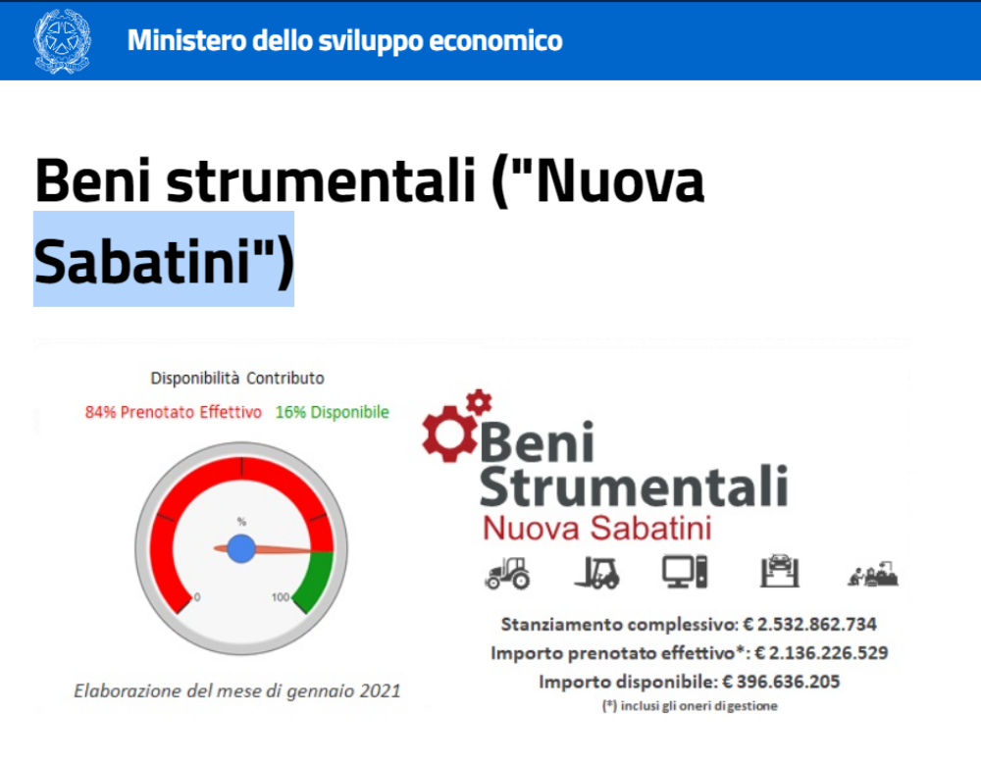

Ulteriore contributo
Webinar «L’evoluzione digitale delle tintolavanderie nella «Transizione 4.0»: opportunità e benefici» del 25/03/2021

Slide 31
Beni Immateriali 4.0
Beni Materiali dell’allegato B della Legge 11 Dicembre 2016 n.232
Software di gestione delle commesse/ordini - app
Software di gestioni dei macchinari/manutenzioni
Credito d’imposta per investimenti in Beni Immateriali 4.0
20 % per gli investimenti effettuati nel 2021/2022 per spese fino a 1 mln
Webinar «L’evoluzione digitale delle tintolavanderie nella «Transizione 4.0»: opportunità e benefici» del 25/03/2021

Slide 32
Investimenti in Beni NON 4.0
Credito d’imposta del 10% per acquisto di beni strumentali materiali per il solo anno 2021
(banco di lavoro, scaffale)
Credito d’imposta del 15% per investimenti effettuati nel 2021 per l’implementazione di lavoro agile
(non è il caso di una lavanderia)
Credito d’imposta del 10% per beni immateriali NON 4.0
(Crm indirizzario)
Webinar «L’evoluzione digitale delle tintolavanderie nella «Transizione 4.0»: opportunità e benefici» del 25/03/2021

Slide 33

Formazione 4.0
50% delle spese ammissibili (fino a 300mila euro) per le piccole imprese
40% delle spese ammissibili (fino a 250mila euro) per le medie
30% delle spese ammissibili (fino a 250mila euro) per le grandi imprese
Webinar «L’evoluzione digitale delle tintolavanderie nella «Transizione 4.0»: opportunità e benefici» del 25/03/2021

Slide 34
Credito d’imposta in Innovazione Tecnologica Digitale
Le aziende che intraprendono attività finalizzate al raggiungimento di obiettivi di innovazione digitale 4.0 possono beneficiare di un credito d’imposta del 15% per lavori svolti nell’ambito di progetti relativi alla trasformazione dei processi aziendali attraverso l’integrazione e l’interconnessione dei fattori interni ed esterni all’azienda.
Webinar «L’evoluzione digitale delle tintolavanderie nella «Transizione 4.0»: opportunità e benefici» del 25/03/2021

Slide 35
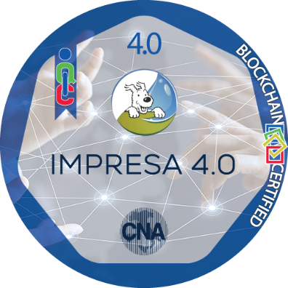
Il percorso di Qualifica della Tintolavanderia 4.0
Il percorso di trasformazione tecnologia e digitale in ottica 4.0 consente all’impresa di introdurre tecnologie innovative abilitanti per accrescere il valore di beni e servizi offerti sul mercato.
Le aziende saranno inoltre in grado di garantire una qualità migliore dei propri servizi, migliorare l’efficienza, e avere una maggiore produttività
E’ fondamentale mettere in evidenza l’attenzione posta dall’azienda alla Transizione 4.0 ai propri clienti, comunicando all’esterno il proprio valore.
Webinar «L’evoluzione digitale delle tintolavanderie nella «Transizione 4.0»: opportunità e benefici» del 25/03/2021

Slide 36
Il nostro percorso
1. Analisi preliminare del contesto organizzativo e degli investimenti 4.0
Confronto e orientamento
all’Innovazione digitale o R&S
Analisi e gestione delle pratiche di accesso al credito o contributi
3. Impostazione metodologica di Progetti di R&S&I
Supporto all’interconnessione e all’integrazione informativa
5. Formazione 4.0
6. Realizzazione della relazione tecnica e della perizia
Consulenza tecnica
e metodologica
Performance e tecnologie abilitanti «Impresa 4.0»
Valorizzazione
dei risultati
8. Valorizzazione delle competenze digitali acquisite (C-Box®)
Webinar «L’evoluzione digitale delle tintolavanderie nella «Transizione 4.0»: opportunità e benefici» del 25/03/2021

Slide 37








La Certificazione Digitale PDT®
Processo di rilevazione
Certificato digitale PDT®
Diffusione
Dati Organizzazione -
Obiettivi -
Campo di applicazione/processi coinvolti -
Tempo (Date) -
Standard di riferimento -
Raccolta discreta e continua dei - dati (Statico-Dinamico)
DIGITAL EVIDENCE BASED TRACEABILITY
Webinar «L’evoluzione digitale delle tintolavanderie nella «Transizione 4.0»: opportunità e benefici» del 25/03/2021

Slide 38

Dare una risposta al cambiamento in corso
Il paradigma 4.0 sta cambiando la modalità di lavoro e la struttura delle aziende.
E’ importante che le aziende capiscano quante e quali opportunità ci sono nell’intraprendere il percorso di trasformazione tecnologica e digitale.
Implementare nuove tecnologie e digitalizzare i processi ci consentirà di rispondere prontamente ai cambiamenti del mercato, e di essere sempre competitivi.
Webinar «L’evoluzione digitale delle tintolavanderie nella «Transizione 4.0»: opportunità e benefici» del 25/03/2021

Slide 39
Per informazioni
Raffaello Saracino
Sales Account – IQC Srl
Commerciale@itaqua.it / raffaello@itaqua.it
Cell. 333 62 76 241
Webinar «L’evoluzione digitale delle tintolavanderie nella «Transizione 4.0»: opportunità e benefici» del 25/03/2021

Slide 40
Grazie dell’attenzione
Webinar «L’evoluzione digitale delle tintolavanderie nella «Transizione 4.0»: opportunità e benefici» del 25/03/2021

